Slide 1


Workflow Automation Project
Cashflowmation : Tracking Keuangan UMKM Otomatis
Sistem pemantau pendapatan dan pengeluaran otomatis berbasis email transaksi untuk efisiensi operasional solo owner UMKM.
Nama Peserta
Platform Engine
Ralief Langga Rivansyah
n8n + AI LLM

Slide 2
01. Latar Belakang & Masalah
Mengapa Tracking Cashflow Perlu Diautomasi?
Hemat waktu dan efisiensi
Background Masalah
Solo owner dapat menyingkat waktu untuk input nota daripada menginput transaksi satu per satu ke spreadsheet.
Banyak owner UMKM skala kecil yang harus mengelola seluruh operasional bisnis seorang diri tanpa bantuan admin keuangan. Akibatnya, pencatatan invoice dan tracking tagihan sering kali masih dilakukan secara manual atau bahkan terlewat, yang berisiko memicu kemacetan cashflow akibat pembayaran tertunda. Tanpa sistem yang terintegrasi, owner kehilangan visibilitas terhadap posisi kas real-time dan menghabiskan waktu produktif hanya untuk rekap keuangan.
Data terorganisasi
Data transaksi dari e-mail atau nota otomatis terstruktur rapi di Google Sheets, memudahkan owner saat mau evaluasi profit/rugi bisnis.
Real-time & Akurat
Status pembayaran langsung ter-update otomatis saat ada transaksi masuk atau keluar.

Slide 3
02. Workflow & Reasoning
Alur Kerja Sistem n8n Step-by-Step
1
2
3
4
Gmail Trigger
AI Extraction
Spreadsheet Sync
Telegram Alert
Mendeteksi email masuk dengan filter kata kunci invoice, bukti transfer, atau nota.
Gemini AI memproses isi email untuk mengekstrak nominal, tanggal, dan kategori data JSON.
Menyimpan baris transaksi baru secara otomatis ke database Google Sheets.
Mengirimkan ringkasan pesan konfirmasi cashflow langsung ke HP solo owner.

Slide 4




03. Technology Stack
Pemilihan Tools & Perannya
n8n Platform
Gemini AI Model
Google Sheets
Telegram Bot
Orchestrator utama workflow. Mengatur pemicu email, eksekusi AI, serta integrasi API secara stabil.
Model LLM hemat biaya untuk mengekstraksi teks acak email menjadi struktur data JSON teratur.
Database ledger sederhana yang mudah diakses dan dikelola oleh owner kapan saja tanpa biaya tambahan.
Kanal notifikasi instan untuk mengonfirmasi bahwa transaksi telah berhasil masuk ke pencatatan.

Slide 5
04. AI Prompt Design
Struktur Prompt & Reasoning
Kamu adalah asisten ekstraksi data keuangan untuk sistem akuntansi UMKM penjualan sepatu.
1. Role Persona (Mendefinisikan AI)
Tugas utama kamu adalah menganalisis teks e-mail yang masuk, lalu mengekstraksi informasi penting terkait transaksi keuangan ke dalam format JSON tunggal secara presisi.
Memberikan konteks dan batasan peran spesifik agar AI fokus hanya pada tugas ekstraksi data dari email, bukan menjawab hal di luar konteks
### FORMAT JSON OUTPUT:
{
"date": "YYYY-MM-DD",
"type": "income | expense",
"status": "paid | unpaid",
"sender": "string",
"description": "string",
"invoice_number": "string",
"amount": "number",
"due_date": "YYYY-MM-DD",
"email_id": "string“
}
2. Instruksi Tugas Spesifik
Mengunci alur kerja AI agar membaca teks e-mail lalu mengekstrak poin penting tanpa menambahkan interpretasi atau tulisan yang tidak perlu.
3. Output JSON Ketat
Mencegah komentar tambahan AI agar node n8n dapat membaca data secara langsung.

Slide 6
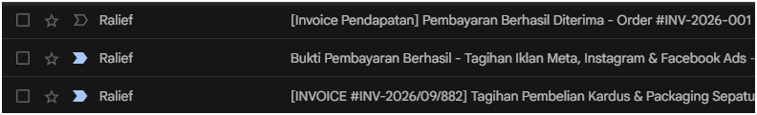
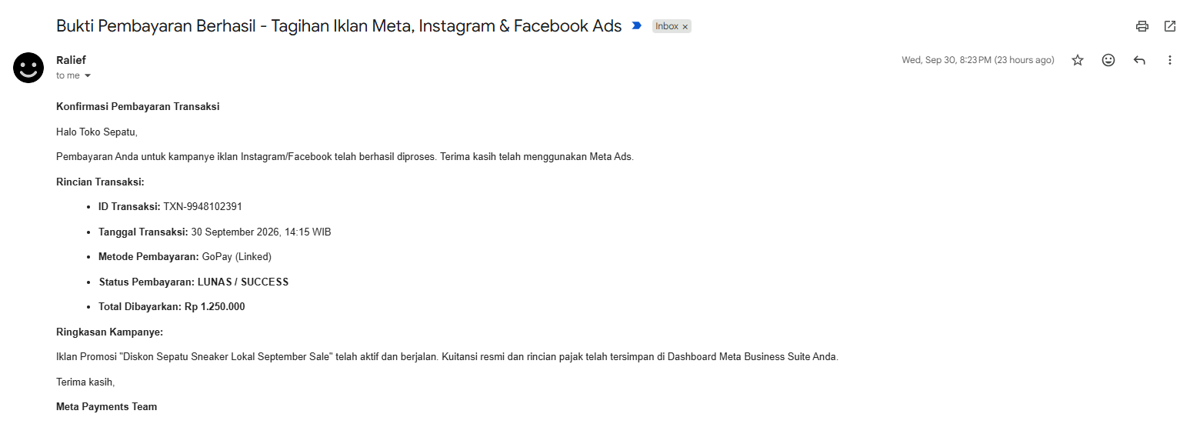
05. Visual Input
Trigger Input: Email Masuk Mentah
Karakteristik Trigger
Email Filter
Menyaring subjek yang mempunyai kata kunci "Invoice", "Pembayaran", atau "Tagihan".
Polling Real-time
Pemeriksaan otomatis setiap 5 menit via n8n Gmail Node.

Slide 7
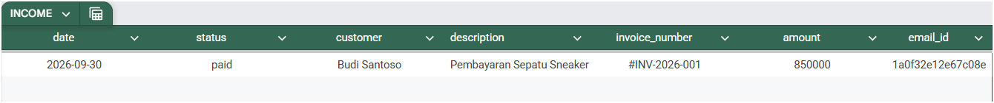
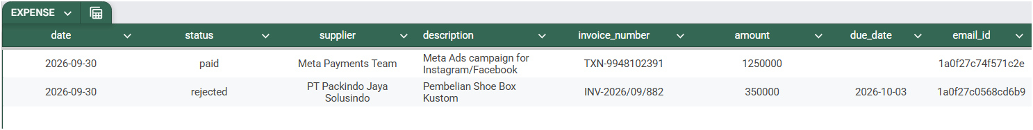
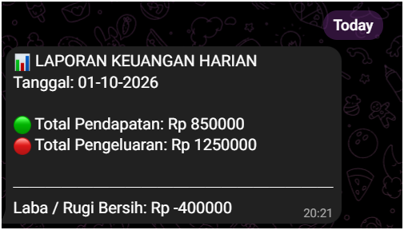
06. Visual Output
Hasil Akhir: Spreadsheet & Telegram Alert

Slide 8

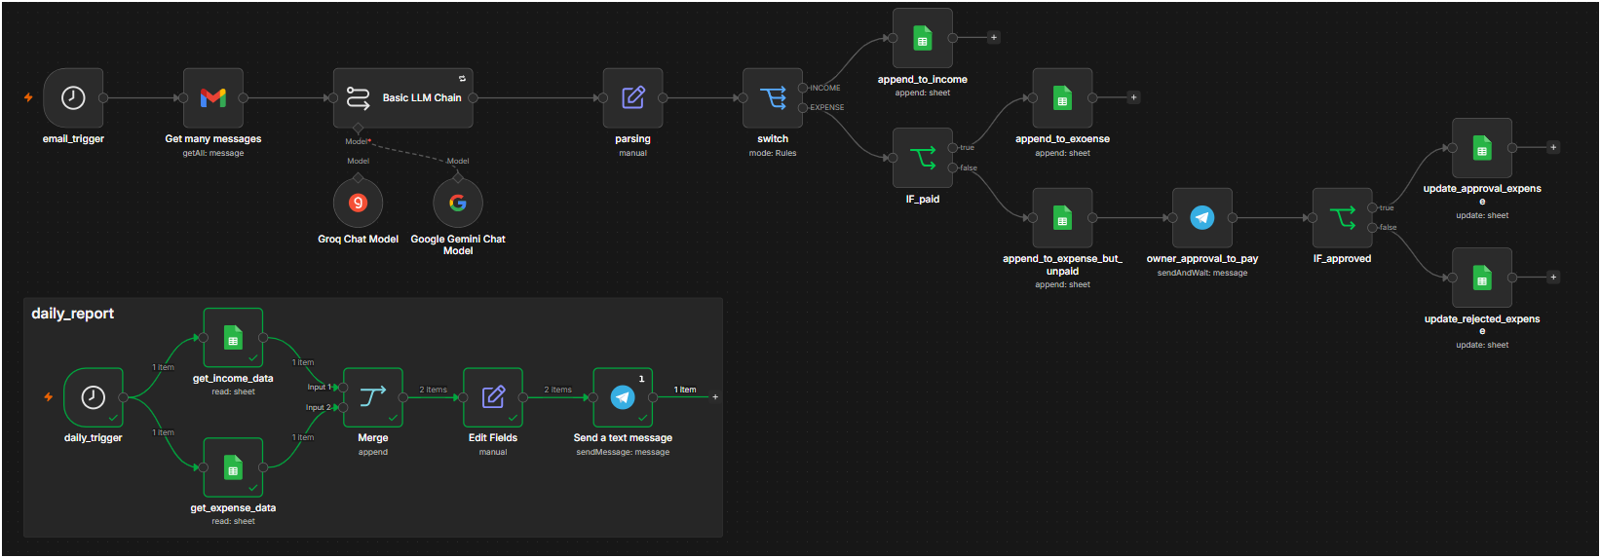
07. System Workflow
N8N Workflow
Terima Kasih!
n8n Cashflow Automation System

